Slide 1
Modelos de filas de espera para melhoria de serviços

Slide 2


Pedidos por telefone na L.L. Bean
80% das chamadas com sinal de ocupado. Nos demais, espera de 10 minutos pelo atendente
Estudo de filas para determinar as características do sistema
Em 1989:
  atendentes: 500 --> 1275
  linhas tronco: 150 --> 576
  atendimento:↑ 24%
  pedidos: ↑ 16,7%
  renda: ↑ 16,3 % (US$15 milhões)
  chamadas abandonadas: ↓ 81,3%
  tempo de resposta: 93’-->15’
  Lucro: ↑ US$ 10 milhões
  Custo: ↓ US$1,6 milhões
  Melhorou a imagem
  Projeto custou US$40 mil!
Nos EUA vendas por catálogos: 13,6 bilhões de catálogos de 10 mil empresas
Operações de telemarketing
Decisões:
  curto prazo: escala de serviço e capacidade de atendimento
  médio prazo: número de pessoas a contratar e treinar
Problema nas 3 semanas que antecedem o Natal (20% da venda anual)
1988 vendas de US$580 milhões
Perdas estimadas em US$10 milhões

Slide 3
Elementos da análise de filas de espera
Fila
  uma simples fila de espera
Sistema de fila de espera
  chegadas
  servidores
  estruturas de fila de espera
© 1998 by Prentice-Hall Inc
Russell/Taylor Oper Mgt 2/e

Slide 4
Determinando a população
  fonte de usuários
  uma população infinita pressupõe ser tão grande que sempre haverá possibilidade de um ou mais usuários chegarem para serem atendidos
  uma população finita consiste de um número contável de usuários potenciais
Taxa de chegada, λ (lambda)
  freqüência de usuários chegando no sistema
  tipicamente segue uma distribuição de Poisson
© 1998 by Prentice-Hall Inc
Russell/Taylor Oper Mgt 2/e

Slide 5
Tempo de serviço
  freqüentemente segue uma distribuição exponencial negativa
  taxa média de serviço = μ (mi)
A taxa de chegada deve ser menor que a taxa de serviço, caso contrário o sistema entrará em colapso
(λ < μ)
© 1998 by Prentice-Hall Inc
Russell/Taylor Oper Mgt 2/e

Slide 6
Componentes de um sistema de filas
Fonte de
usuários
chegadas
Linha de
espera
ou fila
Servidor
Usuários
atendidos
© 1998 by Prentice-Hall Inc
Russell/Taylor Oper Mgt 2/e

Slide 7
Disciplina e comprimento da fila
Disciplina da fila
  ordem em que os usuários são atendidos
  FIFO (first in, first out), primeiro a entrar, primeiro a sair é o mais comum
Comprimento pode ser infinito ou finito
  infinito é o mais comum
  finito é limitado por alguma estrutura física
© 1998 by Prentice-Hall Inc
Russell/Taylor Oper Mgt 2/e

Slide 8
Estruturas básicas de filas
Canais são o número de servidores paralelos
Fases denotam o número de servidores seqüenciais nos quais o usuário deverá passar
© 1998 by Prentice-Hall Inc
Russell/Taylor Oper Mgt 2/e

Slide 9
Estruturas de canais únicos
Canal único, fase única
fila servidor
Canal único, múltiplas fases
fila
servidores
© 1998 by Prentice-Hall Inc
Russell/Taylor Oper Mgt 2/e

Slide 10
Estruturas de canais múltiplos
Múltiplos canais, fase única
fila
servidores
Múltiplos canais, múltiplas fases
fila
servidores
© 1998 by Prentice-Hall Inc
Russell/Taylor Oper Mgt 2/e

Slide 11
Características de Operação
A teoria matemática das filas não fornece soluções melhores ou ótimas
Ao invés disso, características de operação são descritas para análise da performance do sistema
Em situação de continuidade se obtém o valor médio das características de performance que o sistema alcançará depois de um período longo de tempo
© 1998 by Prentice-Hall Inc
Russell/Taylor Oper Mgt 2/e

Slide 12
Características de operação
Notação Descrição
L número médio de usuários no sistema (esperando e sendo atendidos)
L_{q} número médio de usuários na fila
W tempo médio gasto pelo usuário no sistema (esperando e sendo atendido)
W_{q} tempo médio gasto pelo usuário na fila
© 1998 by Prentice-Hall Inc
Russell/Taylor Oper Mgt 2/e

Slide 13
P₀ Probabilidade de zero usuário no sistema
P_{n} Probabilidade de n usuários no sistema
ρ Taxa de utilização, proporção do tempo em que o sistema é usado
Notação Descrição
© 1998 by Prentice-Hall Inc
Russell/Taylor Oper Mgt 2/e

Slide 14
Relação de custo na análise de filas
Custo total
Custo esperado
Custo de serviço
Custo de espera
Nível de serviço
© 1998 by Prentice-Hall Inc
Russell/Taylor Oper Mgt 2/e

Slide 15
Análise de filas e qualidade
Visão tradicional - o nível de serviço deve coincidir com o ponto mínimo da curva de custo total
Visão de TQM - no final das contas, o serviço sem qualidade absoluta é o maior custo efetivo
© 1998 by Prentice-Hall Inc
Russell/Taylor Oper Mgt 2/e

Slide 16
Modelos de Canal único, Fase única
Sempre assumindo taxa de chegada segundo Poisson
Variação
  tempo de serviço exponencial (Básica)
  distribuição geral (ou desconhecida) de tempo de serviço (generalizado) – média e variância
  tempo de serviço constante (variância nula)
  tempo de serviço exponencial com comprimento de fila finito
  tempo de serviço exponencial com população de usuários finita

Slide 17
Modelo básico de servidor único
Suposições:
  taxa de chegada Poisson
  tempo de serviço exponencial
  disciplina da fila: primeiro a chegar, primeiro a sair
  fila de comprimento infinito
  população de usuários infinita
λ = taxa média de chegada
μ = taxa média de serviço

Slide 18
Fórmulas do modelo de servidor único
λ
Probabilidade de zero
usuários no sistema
P₀ =
(1 -
)
μ
(
λ
)
n
Probabilidade de
exatamente n usuários
no sistema
P_{n} =
P₀
μ
(
λ
)
λ
n
=
(1 -
)
μ
μ
λ
Número médio de
usuários no sistema
L =
μ − λ
λ²
Número médio de
usuários na fila
L_{q} =
μ(μ − λ)
© 1998 by Prentice-Hall Inc
Russell/Taylor Oper Mgt 2/e

Slide 19
Tempo médio gasto pelo
usuário no sistema
1
L
W =
=
(μ − λ)
λ
λ
Tempo médio gasto
pelo usuário na fila
W_{q} =
μ(μ − λ)
Probabilidade de que
o servidor esteja ocupado,
fator de utilização
λ
ρ =
μ
λ
Probabilidade de servidor
vazio e que o usuário possa
ser atendido
Ι =
1 − ρ
=
(1 -
)
= P₀
μ
© 1998 by Prentice-Hall Inc
Russell/Taylor Oper Mgt 2/e

Slide 20
Exemplo de servidor único (M/M/1)
Dado: λ = 24 por hora, μ = 30 usuários por hora
λ
=
1 - (24/30) = 0,20
Probabilidade de zero
usuários no sistema
P₀ =
(1 -
)
μ
λ
Número médio de usuários
no sistema
L =
= 24/(30-24) = 4
μ − λ
λ²
Número médio de usuários
na fila
L_{q} =
= 24²/30(30-24) = 3,2
μ(μ − λ)
© 1998 by Prentice-Hall Inc
Russell/Taylor Oper Mgt 2/e

Slide 21
Tempo médio que o
usuário gasta
no sistema
1
W =
= 1(30-24) = 0,167 hora = 10 min
(μ − λ)
Tempo médio que o
usuário gasta na fila
λ
W_{q} =
μ(μ − λ)
= 24/30(30-24) = 0,133 hora = 8 min
Probabilidade que o
servidor esteja
ocupado, fator de utilização
λ
ρ =
= 24/30 = 0,80
μ
Probabilidade que o servidor
esteja vazio e o usuário
possa ser atendido
I =
1 − ρ
= 1 - 0,80 = 0,20
© 1998 by Prentice-Hall Inc
Russell/Taylor Oper Mgt 2/e

Slide 22
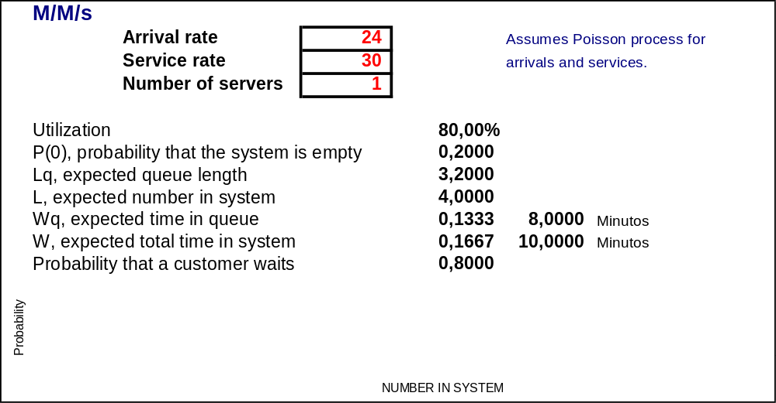

Slide 23
Análise de custo das filas
O Administrador deseja testar duas alternativas para reduzir o tempo de espera do usuário:
  1, Contratar outro empregado para empacotar compras
  2, Abrir outro caixa, balcão de atendimento
© 1998 by Prentice-Hall Inc
Russell/Taylor Oper Mgt 2/e

Slide 24
Alternativa 1
O empregado extra custa $150 / semana
Cada um minuto de redução no tempo de espera do usuário evita perda de $75 / semana, em vendas
O empregado extra irá aumentar a taxa de serviço para 40 usuários por hora
Recalcule as características operacionais do sistema
Wq = 0,038 horas = 2,25 minutos, originalmente era de 8 minutos
8,00 - 2,25 = 5,75 minutos
5,75 x $75/minuto/semana = $431,25 por semana
O novo empregado economiza $431,25 - 150,00 = $281,25 / semana

Slide 25
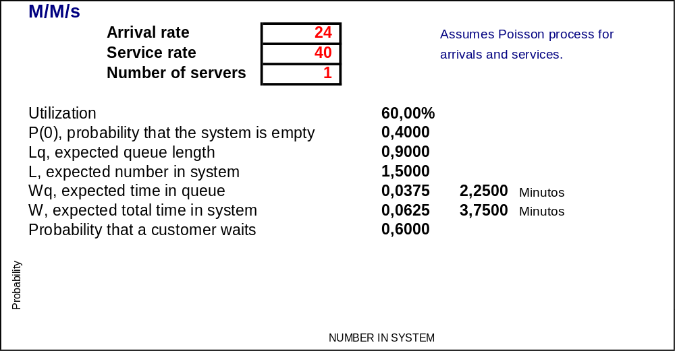

Slide 26

Alternativa II
Novo balcão custa $6000 mais $200 por semana para o caixa
Os usuários se dividem automaticamente pelos dois caixas
A taxa de chegada se reduz de λ = 24 para λ = 12
A taxa de serviço para cada caixa permanece μ = 30
Recalcule as características de operação do sistema
Wq = 0,022 horas = 1,33 minutos, originalmente era de 8 minutos
8,00 - 1,33 = 6,67 minutos
6,67 x $75/minuto/semana = $500,00/semana - 200,00 = $300/semana
O novo balcão será pago em 6000/300 = 20 semanas
O Balcão economiza $300/semana;
Se puder investir, escolha alternativa II

Slide 27
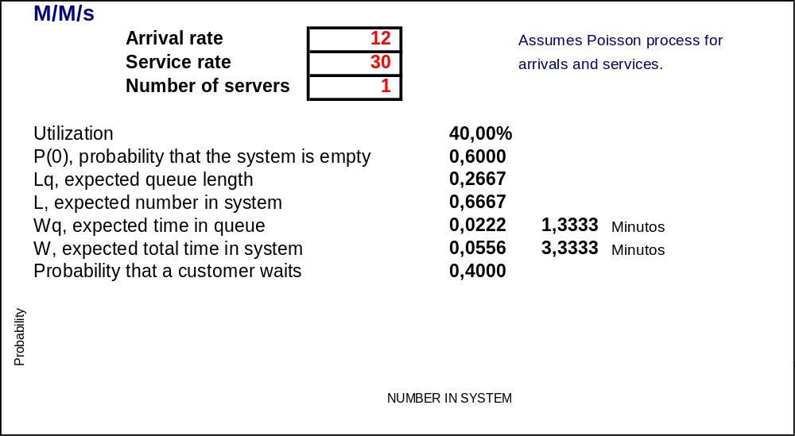

Slide 28
Tempo de serviço constante
Tempo de serviço constante ocorre com máquinas e equipamentos automáticos
Tempo de serviço constante é um caso especial do modelo de servidor único com tempo de serviço geral ou indefinido

Slide 29
Características de operação para tempo de serviço constante (generalizado – M/G/1)
Probabilidade que não haja
usuários no sistema
λ
Com relação ao tempo de serviço:
μ é o tempo médio de atendimento
σ é o desvio padrão
Se o tempo de serviço for constante, então σ=0
P₀ =
(1 -
)
μ
Número médio de usuários
na fila
λ² σ² + (λ / μ) ²
L_{q} =
2 ( 1 − λ / μ )
Número médio de
usuários no sistema
λ
L =
L_{q} +
μ
Tempo médio gasto
pelo usuário na fila
L_{q}
W_{q} =
λ

Slide 30
Tempo médio que o
usuário gasta no sistema
1
W =
W_{q} +
μ
λ
Probabilidade que o
servidor esteja ocupado,
fator de utilização
ρ =
μ
Quando o tempo de serviço
é constante (variância zero),
as fórmulas podem ser
simplificadas
λ² σ² + (λ / μ) ²
λ² 0 + (λ / μ) ²
L_{q} =
=
2 ( 1 − λ / μ )
2 ( 1 − λ / μ )
(λ / μ) ²
λ ²
=
=
2 ( 1 − λ / μ )
2 μ(μ − λ)

Slide 31
Exemplo de tempo de serviço constante
Lavagem automática de carros com tempo de serviço = 4,5 min
Taxa de chegada de carros λ = 10/hora ou = 1/6 por minuto (Poisson)
μ = 60/4,5 = 13,3/hora
λ ²
(10)²
L_{q} =
=
= 1,14 carros esperando
2 μ(μ − λ)
2(13,3)(13,3-10)
L_{q}
W_{q} =
λ
=1,14/10 =0 .114 hora ou 6,84 minutos

Slide 32
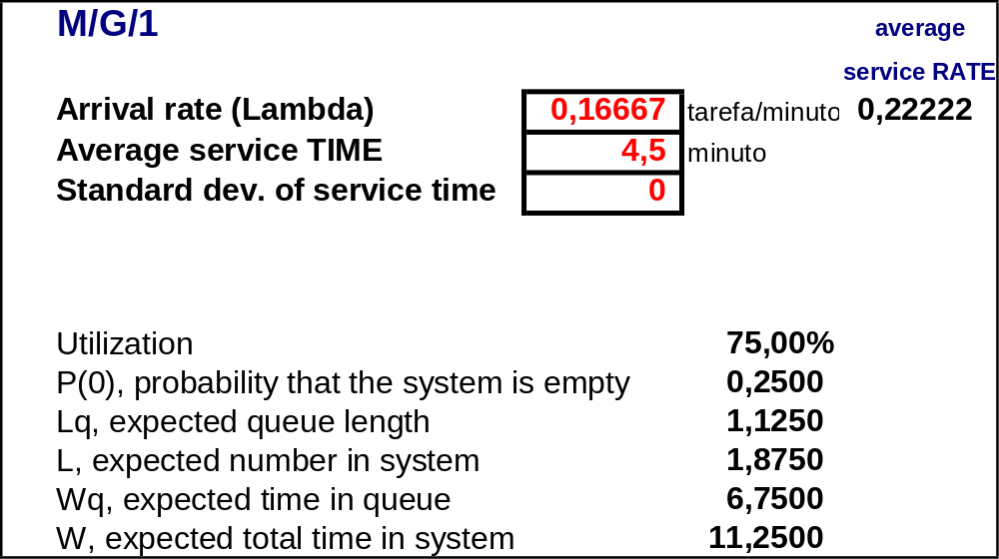

Slide 33
Fila com comprimento finito
Existe um limite físico para o comprimento da fila
M = máximo número de usuários no sistema
Taxa de serviço não pode ser menor que a taxa de chegada para permitir condições de estabilidade (μ > λ)
1 − λ / μ
Probabilidade de zero
usuários no sistema
P₀ =
1 − (λ / μ)^{M+1}
(
λ
n
Probabilidade de
exatamente n usuários
no sistema
(P₀ )
)
for n ≤ M
P_{n} =
μ
λ / μ
(M + 1)(λ / μ) ^{M + 1}
Número médio de usuários
no sistema
L =
1 − λ / μ
1 - (λ / μ )^{M+1}

Slide 34
Seja P_{M} = probabilidade de um usuário não entrar no sistema
λ (1- P_{M})
Número médio de usuários na fila
L_{q} =
L
μ
L
Tempo médio que o
usuário gasta no sistema
W =
λ (1 - P_{M})
Tempo médio que um
usuário gasta na fila
1
W_{q} =
W
μ

Slide 35
Exemplo de fila finita
Quick Lube (troca rápida de óleo) tem espaço de espera
para somente 3 carros
λ = 20, μ = 30, M = 4 carros (1 em serviço + 3 esperando)
Probabilidade de zero
carros no sistema
1 − λ / μ
1 - 20/30
P₀ =
=
= 0,38
1 − (λ / μ)^{M+1}
1 − (20/30)⁵
Probabilidade de
exatamente n carros
no sistema
λ
n=M
(
20
4
(P₀ )
(
)
= (0,38)
)
= 0,076
P_{m} =
μ
30
λ / μ
(M + 1)(λ / μ) ^{M + 1}
Número médio de
carros no sistema
L =
1 − λ / μ
1 - (λ / μ )^{M+1}
20/30
(5)(20/30) ⁵
=
= 1,24
1 - 20/30
1 - (20/30)⁵

Slide 36
Número médio de carros na fila
λ (1- P_{M})
20(1-0,076)
L -
L_{q} =
= 1,24 -
= 0,62
μ
30
L
1,24
Tempo médio gasto
por um carro
no sistema
=
= 0,067 horas
= 4,03 min
W =
λ(1 - P_{M})
20 (1-0,076)
Tempo médio gasto
por um carro na fila
1
1
= 0,033 horas
= 2,03 min
W_{q} =
W
=
0,067 -
μ
30
© 1998 by Prentice-Hall Inc
Russell/Taylor Oper Mgt 2/e

Slide 37
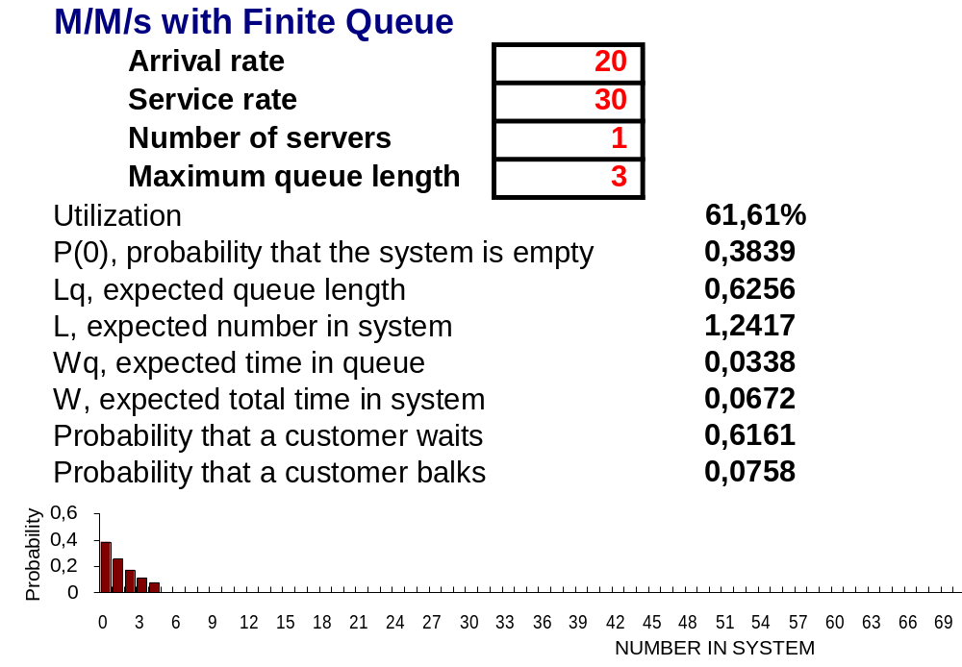

Slide 38
População de usuários finita
As chegadas se originam de uma população finita (contável)
N = tamanho da população
1
Probabilidade de zero
usuários no sistema
P₀ =
N
N!
Σ
(λ / μ)^{n}
n = 0
(N - n)!
Probabilidade de
exatamente n usuários
no sistema
N!
(
λ
n
P_{n} =
)
P₀
Onde n = 1, 2, ..., N
(N - n)!
μ
Número médio de
usuários na fila
λ + μ
L_{q} =
N -
(1- P₀)
λ

Slide 39
Número médio de
usuários no sistema
L =
L_{q} +
(1- P₀)
Tempo médio que o
usuário gasta na fila
L_{q}
W_{q} =
(N - L) λ
Tempo médio que o
usuário gasta no
sistema
1
W =
W_{q} +
μ

Slide 40
Exemplo de população finita
20 máquinas com média de operação de 200 horas antes de quebrar: λ = 1/200 hora = 0,005/hora
Tempo médio de manutenção = 3,6 horas: μ = 1/3,6 hora = 0,2778/hora
1
Probabilidade de zero
máquinas no sistema
P₀ =
N
N!
Σ
(λ / μ)^{n}
n = 0
(N - n)!
1
=
= 0,652
20
20!
Σ
(0,005/0,2778)^{n}
n = 0
(20 - n)!

Slide 41
λ + μ
Número médio de
máquinas na fila
L_{q} =
N
(1- P₀)
λ
0,005 + 0,2778
= 20
(1- 0,652)
= 0,169
0,005
Número médio de
máquinas no sistema
L = L_{q} + (1-P₀) = 0,169 + (1-0,62) = 0,520
Tempo médio gasto
pela máquina na fila
L_{q}
0,169
W_{q} =
=
= 1,74
(N - L) λ
(20 - 0,520) 0,005
Tempo médio que a
máquina gasta
no sistema
1
1
W =
W_{q} +
=
1,74 +
= 5,33 horas
μ
0,278

Slide 42
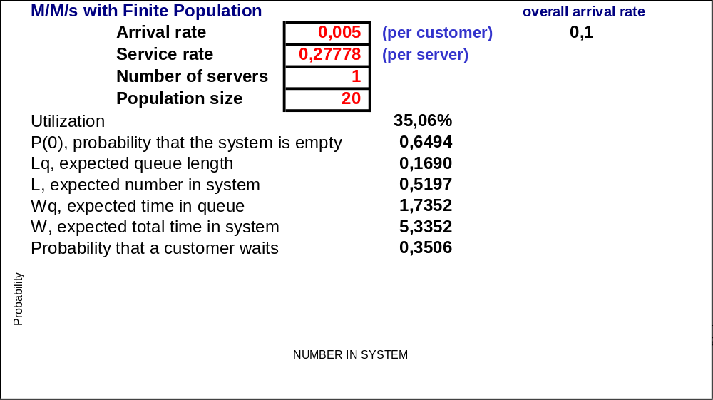

Slide 43
Modelos de canais múltiplos, fase única
Dois ou mais servidores (s) servem uma única fila
Chegadas segundo Poisson, serviço exponencial, população de usuários
sμ > λ
1
P₀ =
n = s - 1
[ Σ
λ
] +
λ
sμ
1
n
1
s
(
)
(
)
(
)
n = 0
n!
μ
s!
μ
sμ - λ

Slide 44
1
(
λ
n
Probabilidade de
existirem exatamente
n usuários no sistema
P_{n} =
)
P₀,
for n > s
s! s^{n-s}
μ
1
(
λ
n
P_{n} =
)
P₀,
for n <= s
n!
μ
Probabilidade de que
um usuário chegando
no sistema tenha
que esperar
1
λ
s
sμ
(
)
(
)
P_{w} =
P₀
s!
μ
sμ - λ
λ μ(
λ
s
Número médio de
usuários no
sistema
)
λ
L =
P₀ +
(
)
μ
μ
(s - 1) ! (sμ - λ)²

Slide 45
Tempo médio gasto
pelo usuário no
sistema
L
W =
λ
Número médio de usuários na fila
λ
L_{q} =
L
μ
Tempo médio que o
usuário gasta na fila
1
W_{q} =
W
μ
=
L_{q}
λ
Fator de utilização
ρ =
λ /sμ

Slide 46
Exemplo de múltiplos servidores
Área de atendimento ao usuário
λ = 10 usuários / hora
μ = 4 usuários / hora por atendente
sμ = (3)(4) = 12 > Lambda (10)
S = 3 atendentes
1
P₀ =
n = s - 1
[ Σ
λ
] +
λ
sμ
1
n
1
s
(
)
(
)
(
)
n = 0
n!
μ
s!
μ
sμ - λ
1
=
= 0,045
1
10
0
1
10
1
10
2
]
1
3
3(4)
(
)
(
)
1
10
(
)
+
(
)
+
(
)
4
4
+
3(4)-10
0!
1!
2!
4
3!
4

Slide 47
λ μ(
λ
s
)
Número médio de
usuários no sistema
μ
(
λ
)
L =
P₀ +
(s - 1) ! (sμ - λ)²
μ
(10)(4) (10/4) ³
=
(0,045) + (10/4) = 6
(3-1)! [3(4)-10] ²
Tempo médio de gasto
por um usuário
no sistema
L
W =
= 6/10 = 0,60 hr = 36 min
λ

Slide 48
λ
Número médio de
usuários na fila
L_{q} =
L
= 6 - 10/4 = 3,5
μ
L_{q}
Tempo médio gasto por
um usuário na fila
W_{q} =
= 3,5/10 = 0,35 hrs = 21 min
μ
1
λ
s
(
sμ
)
(
)
P₀
P_{w} =
s!
μ
sμ - λ
Probabilidade de que
um usuário que chegue
no sistema tenha que
esperar
1
10
3
(
3(4)
)
=
(
)
(0,45) = 0,703
3!
4
3(4)-10

Slide 49
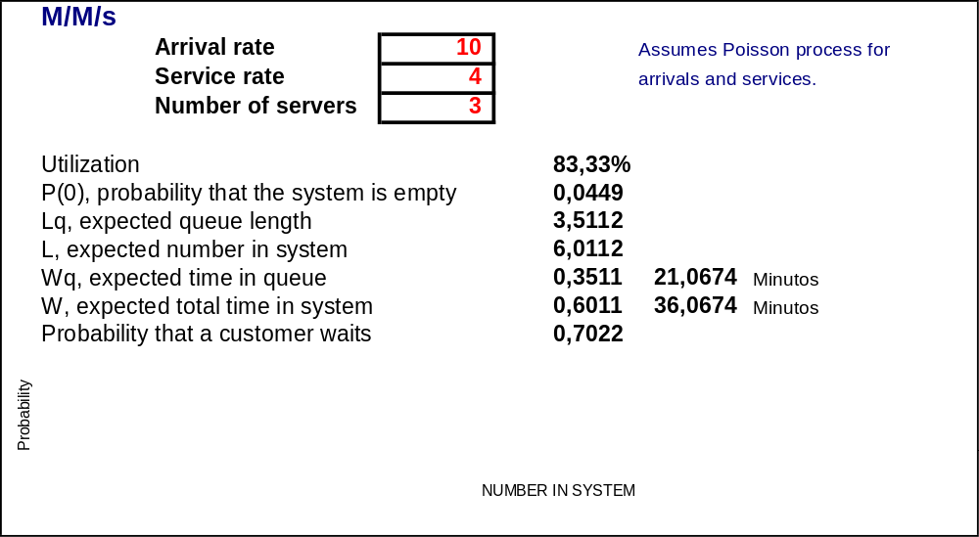

Slide 50
Melhorando o serviço
Colocar um quarto atendente para melhorar o serviço
Recalcule as características da operação. Melhorou?
  Po = 0,073 probabilidade de zero usuários
  L = 3,0 usuários
  W = 0,30 horas, 18 min no serviço
  Lq = 0,5 usuários esperando
  Wq = 0,05 horas, 3 min esperando, contra 21 anteriores
  Pw = 0,31 probabilidade de que o usuário tenha que esperar

Slide 51


Slide 52
Melhorando o serviço
  Po = 0,073 probabilidade de zero usuários
  L = 3,0 usuários
  W = 0,30 horas, 18 min no serviço
  Lq = 0,5 usuários esperando
  Wq = 0,05 horas, 3 min esperando, contra 21 anteriores
  Pw = 0,31 probabilidade de que o usuário tenha que esperar

Slide 53
Competindo com cadeia de serviço local - Merrill Lynch
A maior cadeia de comércio de títulos no varejo dos EUA.
Mais de 450 escritórios e 10,000 corretores
Informações disponíveis por redes de computadores
Desejo aumentar a rapidez das atualizações nos horários de negócios
Estudo via filas permitiu determinar que as consultas (Poisson) poderiam ser atendidas por dois servidores.
Isto permitiu o estudo de viabilidade financeira e a implantação do projeto

Slide 54
Exercício I
Uma grande loja de roupas masculinas emprega um alfaiate para ajustes de roupas de clientes. O número de clientes que necessitam de ajustes segue uma distribuição de Poisson com taxa média de chegada de 5 por hora. Os clientes provam a roupa que é marcada e então esperam pelo atendimento do alfaiate. Este tempo de atendimento segue aproximadamente uma distribuição exponencial com média de 10 minutos. Pergunta-se:
  Qual o número médio de clientes na sala de ajustes?
  Qual é o tempo que um cliente provavelmente gastará nesta espera?
  Qual a probabilidade do alfaiate estar desocupado?
  Qual é a probabilidade de que um cliente espere mais que 10 minutos pelo atendimento do alfaiate?

Slide 55
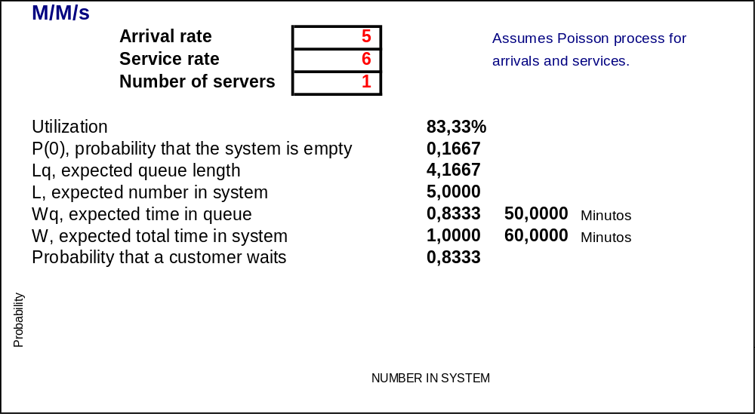

Slide 56
Exercício II
Um agência bancária de uma universidade deve abrir conta para os novos alunos no início de cada ano letivo. A chegada deve obedecer Poisson com 4 alunos por hora. O tempo de atendimento do único funcionário do setor segue uma distribuição exponencial com média de 12 minutos por aluno. O banco que saber se o nível de serviço está bom ou se é necessário colocar mais um funcionário neste período.

Slide 57
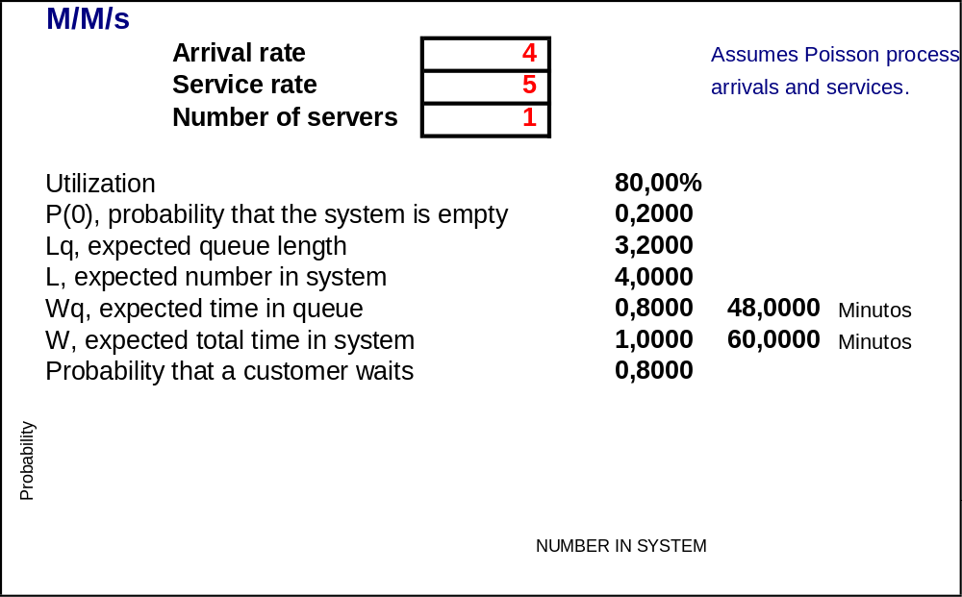

Slide 58
Programação de turnos de trabalho
Demanda diária de serviços: fixa (polícia, hospitais) ou variável (telefonistas)
A alocação de turnos deve contemplar a demanda dentro de um nível de serviço pré-estabelecido
Restrições: dias de folga e pagamento de horas extras

Slide 59
Programação de turnos de trabalho - exemplo
Problema de Programação linear inteira
Primeiro se determina o número de funcionários desejado em cada dia da semana (teoria das filas)
Cada turno consiste de 5 dias de trabalho e dois de folga
São possiveis 7 turnos (turno 1 folga domingo e segunda)

Slide 60
Programação de turnos de trabalho - exemplo
Seja:
  X_{i}= número de empregados alocados no turno i e que folga 2 dias consecutivos a partir do dia i
  b_{j}= número de empregados desejados no dia j

Slide 61

Programação de turnos de trabalho - formulação

Slide 62
Programação de turnos de trabalho – dados
Sala de emergência hospitalar: 24 horas/dia
Enfermeiras necessárias durante os turnos diários
Dia | Dom | Seg | Ter | Qua | Qui | Sex | Sab
Enfermeiras | 3 | 6 | 5 | 6 | 5 | 5 | 5

Slide 63
Programação de turnos de trabalho - resultados
O problema possui várias soluções:
A) x₁=1, x₂=1, x₃=2, x₄=0, x₅=3, x₆=0, x₇=1 mostrada a seguir

Slide 64
Enf. | Dom | Seg | Ter | Qua | Qui | Sex | Sab
A |  |  | X | X | X | X | X
B | X |  |  | X | X | X | X
C | X | X |  |  | X | X | X
D | X | X |  |  | X | X | X
E | X | X | X | X |  |  | X
F | X | X | X | X |  |  | X
G | X | X | X | X |  |  | X
H |  | X | X | X | X | X
Total | 6 | 6 | 5 | 6 | 5 | 5 | 7
Requerido | 3 | 6 | 5 | 6 | 5 | 5 | 5
Excesso | 3 | 0 | 0 | 0 | 0 | 0 | 2

Slide 65
Programação de turnos de trabalho - resultados
Ou
B) x₁=1, x₂=1, x₃=1, x₄=1, x₅=1, x₆=1, x₇=2
Qual destas duas é melhor?

Slide 66
Filas na WEB
www.usp.br/fearp/po
www.prenhall.com/weiss
http://www.dei.isep.ipp.pt/~andre/docum/tfe.htm
http://www.prenhall.com/divisions/bp/app/russell/student/html/internet16.html

